Slide 1
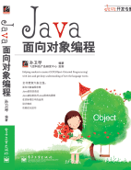
Java 编程培训基础讲义
    系统学习Java面向对象语言
    成为一名熟练的Java程序员
    帮助获得SCJP证书
    参考书籍：《Java面向对象编程》
    技术支持网址：www.javathinker.org
    讲解：孙卫琴 linda_j2ee@yahoo.com.cn

Slide 2
第1课 起 步
描述Java编程语言的主要特性
描述Java虚拟机的主要功能
描述垃圾收集是如何进行的
列举Java虚拟机在运行时所执行的三大任务
定义Class，Package和Application
编写、编译并运行简单Java应用程序
了解JavaDoc文档的作用
了解java. lang包
参照《Java面向对象编程》的第二章（第一个Java应用）

Slide 3

Java编程语言的主要特性
万物皆对象
面向对象
可移植性, 跨平台
支持分布式的网络应用
安全性和健壮性
Java类（.class文件）
Java客户程序
网络
Java服务器程序
Java虚拟机
Java虚拟机
Windows
Unix

Slide 4
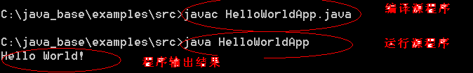
Java虚拟机
概念
  Java虚拟机(Java Virtual Machine)在实际的计算机上通过软件模拟来实现。
  Java虚拟机有自己想象中的硬件。
功能
  提供垃圾回收功能
  提供运行时环境

Slide 5
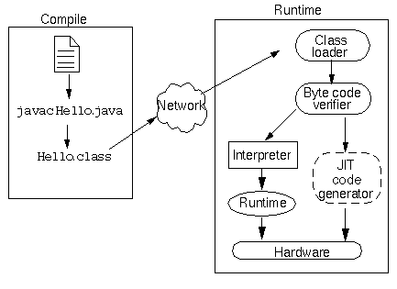
提供运行时环境
执行三大任务
加载代码
校验代码
执行代码

Slide 6
一个Java应用程序
/**
* HelloWorldApp.java
*/
public class HelloWorldApp{
public static void main (String args[]) {
System.out.println ("Hello World!");
}
}

Slide 7
类和包介绍
类(class)是描述提供某种功能的模块，类是对象的模版。
类被划分到不同的包(package)中，每个包都包含几个类。
JDK的Java类库中的几个重要包: java.lang, java.io, java.awt , java.net , java.util
myapp.school包
myapp.store包
Student类
Teacher类
Customer类
Seller类
学生小张
学生小王
孙老师
陈老师
客户小红
客户小芳
售货员小丁
售货员小东
对象

Slide 8
Java源文件布局
包含三个“顶级”要素
  package声明语句
  import引入语句
  类声明语句
每一个源文件中最多只能有一个公共访问类（用public修饰的类）
---B.java-----------
package b; // package声明语句
import a .*; // import引入语句，或者import a.A;
public class B{ //类声明语句
public static void main(String args[]){
A a; //access class A
a=new A();
}
}

Slide 9
源文件布局
例题:Which of the following will compile without error ?
a)import java.awt.*;
package mypackage;
class Myclass {}
b)package myPackage;
import java.awt.*;
class MyClass{}
c) /*This is a comment */
package myPackage;
import java.awt.*;
public class MyClass{}

Slide 10

程序入口main()方法的声明
以下两种方式是合法的main()方法声明：
1. public static void main(String args[])
2.static public void main(String args[])
public class HelloWorld{
public static int main(String args[]){
System.out.println("hello world");
return 0;
}
}

Slide 11
程序入口main()方法的声明
例题：Which declarations for the main() method in a stand-alone program are NOT valid?
a) public static void main()
b) public static void main(String[] string)
c) public static void main(String args)
d) static public int main(String[] args)
e) static void main(String[] args)

Slide 12
JDK简介
下载JDK:
    http://java.sun.com/javase/downloads/index.jsp
JDK 是Java Development Kit（Java开发工具包）的缩写。它为Java应用程序提供了基本的开发和运行环境。目前JDK的最成熟的版本为JDK1.5，也称为JDK5.0，它还有一个吸引人的商业名叫Tiger。
JDK主要包括以下内容：
  Java虚拟机：负责解析和执行Java程序。Java虚拟机可以运行在各种操作系统平台上。
  JDK类库：提供了最基础的Java类以及各种实用类。java.lang、java.io、java.util、java.awt、javax.swing和java.sql包中的类都位于JDK类库中。
  开发工具：这些开发工具都是可执行程序，主要包括：javac.exe（编译工具）、java.exe（运行工具）、javadoc.exe（生成JavaDoc文档的工具）和jar.exe（打包工具）等。

Slide 13
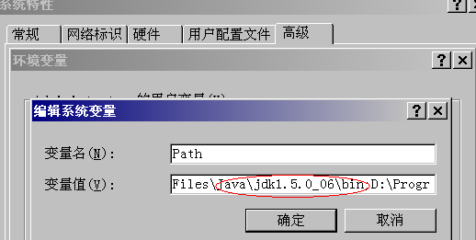
安装JDK
在本地机器上安装JDK
假定JDK安装到本地后的根目录为<JAVA_HOME>，在<JAVA_HOME>\bin目录下提供了以下工具：
  javac.exe ：Java编译器，把Java源文件编译成Java类文件。
  jar.exe : Java应用的打包工具。
  java.exe : 运行Java程序。
  javadoc.exe ：JavaDoc文档生成器。
为了便于在DOS命令行下直接运行这些工具，可以把<JAVA_HOME>/bin目录添加到操作系统的系统环境变量PATH变量中。

Slide 14
练习1：编译并运行如下代码
public class HelloWorldApp{
public static void main (String args[]) {
System.out.println ("Hello World!");
}
}
HelloWorldApp.java
javac HelloWorldApp.java
HelloWorldApp.class

Slide 15
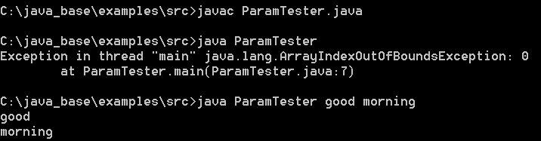
练习2：编译并运行如下代码
public class ParamTester{
public static void main(String argv[]){
System.out.println(argv[0]);
System.out.println(argv[1]);
}
}
运行程序的命令为：java ParamTester good morning
*理解命令行参数的传递

Slide 16
练习3：编译并运行如下代码
编译并运行A.java,B.java
package a
B.class
package b
A.class
B.class
/** A.java */
package a;
public class A{
public A(){
System.out.println("new Instance of A");
}
}
/** B.java */
package b;
import a .*; //import package a
public class B{
public static void main(String args[]){
A a; //access class A
a=new A();
}
}

Slide 17
练习3：编译并运行如下代码
编译并运行A.java,B.java
理解包的结构和目录的对应关系，会使用java, javac命令的参数选项
examples
src
classes
a
b
a
b
A.java
B.java
A.class
B.class

Slide 18

练习3：编译并运行如下代码
通过JDK来编译和运行的命令如下：
在当前目录下输入命令：
javac -sourcepath src -d classes src\b\B.java
java -classpath classes b.B

Slide 19
第2课 标识符、关键字和数据类型
区分有效和无效标识符
确认Java关键字
列出八个基本类型
为数字类型和String类型定义文字值
为一个简单的包含基本类型成员变量的类创建一个类定义
使用new构造一个对象
描述默认初始化
使用点符号访问一个对象的成员变量
参照《Java面向对象编程》的第3章（数据类型和变量）

Slide 20
注释
有三种插入注释的风格：
//comment on one line
/* comment on one or more line */
/** documenting comment */

Slide 21
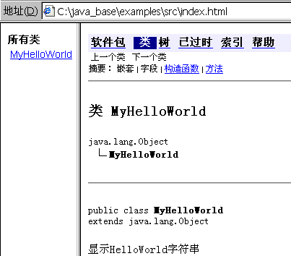
javadoc注释
以“/**”开始，以“*/”结束。
javadoc命令只处理源文件中在类、接口定义、方法、变量、构造器之前的注释.
例：运行javadoc MyHelloworld.java
/**
* 在main( )方法中使用的字符串
* @see #main(java.lang.String[])
*/
private static String sDisplay="HelloWorld";
/**
* 显示HelloWorld
* @param args 从命令行中
*/ mvvv
public static void main(String args[])
javadoc MyHelloworld.java

Slide 22
关键字
Java语言的关键字有：abstract、boolean、break、byte、case、catch、char、class、continue、default、do、double、else、extends、false、final、finally、float、for、if、implements、import、instanceof、int、interface、long、native、new、null、package、private、protected、public、return、short、static、super、switch、synchronized、this、throw、throws、transient、true、try、void、volatile、while。
Java语言保留字有：const、goto。
区分Java关键字和其他语言的关键字(sizeof, friendly,NULL,String)

Slide 23
标识符
标识符的规则($123, _param1 )：
  首字母只能是a-z、A-Z、$或者_
  其余字母只能是a-z、A-Z、$、_或者数字
例题：Which of the following identifiers are ILLEGAL?
a) _underscore
b) 5Interstate
c) Interstate5
d) _5_

Slide 24
Java数据类型
基本类型
  逻辑类 boolean
  字符类 char
  整数类 byte, short, int, long
  浮点类 double, float
引用类型
  对象引用类型
  数组引用类型

Slide 25
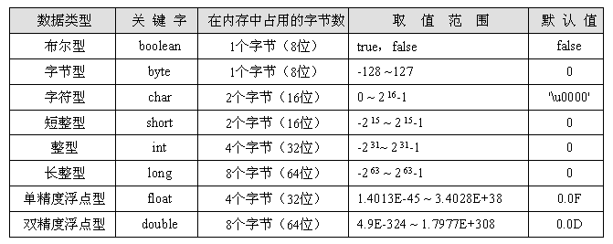
基本类型的取值范围
boolean isMarried=true;
int age=18;
char grade=‘A’;
double price=44.13;

Slide 26
直接数（literal value）
直接数就是直接显式赋给某个变量的
具体数值。共有7种类型的直接数:
    int型直接数(1, 1567)
    long型直接数(22L,22l)
    float型直接数(234.5F,1.3f)
    double型直接数(234.5 , 235.6D,11.0d)
    boolean型直接数(true, false)
    char型直接数(‘a’, ‘\u000F’)
    String型直接数(“hello”)
int score=99;
long length=100L;
float weight=14.12F;
char sex=‘M’;
String name=“Tom”;
字符的16进制Unicode编码

Slide 27
引用类型
对象引用类型
数组引用类型
Student tom;
tom=new Student();
int[] intArray=new int[3];
int age=18;

Slide 28
用new关键字创建对象
第一步：分配内存空间
第二步：初始化为其变量类型的默认值
第三步：调用构造方法
第四步：返回对象实例的引用
public class Sample{
byte memberV1;
int memberV2;
public Sample(){ memberV2=2;} //构造方法
public static void main(String args[]){Sample s=new Sample();}
}
堆区
Sample对象
memberV1(占1个字节，值为0)
memberV2(占4个字节，值为2)
引用变量S

Slide 29
数组
1. 声明
int[] intArray；
或者int intArray[]；
2. 构造
intArray=new int[3];
3．初始化
for(int i=0;i<3;i++){
intArray[i]＝i；
}
    等价于：int intArray[]= new int[] {0,1,3};
    等价于： int intArray[]= {0,1,3};
堆区
int数组
int[0](占4个字节，值为0)
int[1](占4个字节，值为0)
int[2](占4个字节，值为0)
int intArray[3]; //非法的数组声明
引用变量intArray
new语句的作用
左边三步等价于：
int[] intArray=new int[]{0,1,2};
或者：
int[] intArray= {0,1,2};

Slide 30
多维数组
String[][] arrays=new String[2][];
arrays[0]=new String[1];
arrays[1]=new String[3];
arrays[0][0]=”example1”;
arrays[1][0]=”example2”;
arrays[1][1]=”example3”;
堆区
arrays[0]
arrays[0][0]
”example1”
arrays引用变量
arrays[1]
arrays[1][0]
”example2”
arrays[1][1]
”example3”
arrays[1][2]=null

Slide 31
数组的特性
数组的索引从0开始， length-1结束。
公共属性变量length
例1：What will happen if you try to compile and run the following code?
public class Q {
public static void main(String argv[]){
int a[]=new int[]{1,2,3};
System.out.println(a[1]);
System.out.println(a[a.length-1]);
}
}

Slide 32
变量的默认值
在创建一个类的对象时，Java
会自动为它的成员变量初始化
为默认值。
数值型变量的默认值(0)
字符型的默认值(‘\u0000’)
布尔型的默认值(false)
引用类型的默认值(null)。
一个数组变量的默认值(null)
数组的所有元素初始化为其相应类型的默认值。
public class Sample{
int v1;
boolean v2;
Sample v3;
long[] v4=new long[3];
String[] v5=new String[3];
public static void main(String args[]){
Sample sam=new Sample();
System.out.println(sam.v1);
System.out.println(sam.v2);
System.out.println(sam.v3);
System.out.println(sam.v4[0]);
System.out.println(sam.v5[0]);
}
}

Slide 33
第3课 表达式和流程控制
区分成员变量和局部变量
描述成员变量是如何被初始化的
辨认、描述并使用Java操作符
区分合法和非法基本类型赋值
理解赋值兼容性的规律
使用if, switch,for,while和do句型结构
用break和continue控制循环流程
参照《Java面向对象编程》的第3、4和5章

Slide 34
变量的作用域
成员变量：在类中声明，它的作用域是整个类。
局部变量：在一个方法的内部或方法的一个代码块的内部声明。如果在一个方法内部声明，它的作用域是整个方法；如果在一个方法的某个代码块的内部声明，它的作用域是这个代码块。代码块是指位于一对大括号{}以内的代码。
方法参数：方法或者构造方法的参数，它的作用域是整个方法或者构造方法。
class Scope{
int x; //成员变量
int y; //成员变量
Scope(int x){
int y=2;
int z=3;
this.x=x; //this.x代表成员变量x
this.y=y; //this.y代表成员变量y
x=0;
y=0;
}
public static void main(String args[]){
Scope s=new Scope(1);
System.out.println(s.x);
System.out.println(s.y);
System.out.println(s.z); //编译出错
}
}

Slide 35
变量的初始化
成员变量会自动初始化
局部变量必须显式初始化再使用
class Sample{
int v1;
boolean v2;
public static void main(String args[]){
Sample s=new Sample();
System.out.println(s.v1);
System.out.println(s.v2);
}
}
public void doComputation() {
  int x = (int)(Math.random() * 100);
  int y;
  int z;
  if (x > 50) {
  y = 9;
  }
  z = y + x; // Possible use before initialization
}

Slide 36
操作符
操作符>>进行算术或符号右移位。
操作符>>>是不带符号右移位操作符。
操作符<<执行一个左移位
短路(short circuit)操作符与非短路操作符
字符串操作符+
操作符 == 和对象的equals()方法(File,Date,String,包装类覆盖了equals())

Slide 37
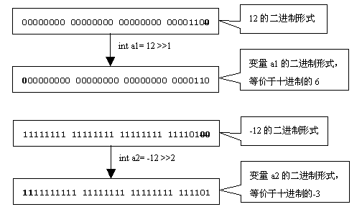
右移位操作符>>
int a1= 12 >>1; //变量a1的取值为6
int a2=-12 >> 2; //变量a2的取值为-3
int a3= 128 >> 2; //变量a3的取值为32
int a4= 129 >> 2; //变量a4的取值为32

Slide 38
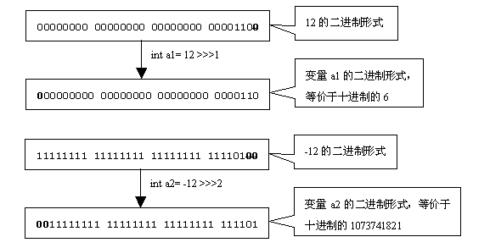
逻辑右移位操作符>>>
int a1= 12 >>>1; //变量a1的取值为6
int a2=-12 >>>2; //变量a2的取值为1073741821

Slide 39
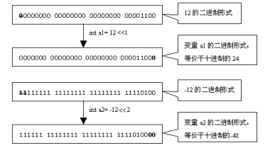
左移位操作符<<
int a1= 12 << 1; //变量a1的取值为24
int a2=-12 << 2; //变量a2的取值为-48
int a3= 128 << 2; //变量a3的取值为512
int a4= 129 << 2; //变量a4的取值为516

Slide 40
短路(short circuit)操作符和非短路操作符
“&&”和“||”是短路（short circuit）操作符，“&”和“｜”是非短路操作符，它们的区别是：对于短路
操作符，如果能根据操作符左边的布尔表达式就能推算出整个表达式的布尔值，将不执行操作符
右边的布尔表达式。对于非短路操作符，始终会执行操作符两边的布尔表达式。
例题：What will happen when you attempt to compile and run the following code ？
//代码段1
int output=10;
boolean b1 = false;
if((b1==true) && ((output+=10)==20)){
    System.out.println("We are equal "+output);
}else {
    System.out.println("Not equal! "+output);
}
//代码段2
int output=10;
boolean b1 = false;
if((b1==true) & ((output+=10)==20)){
    System.out.println("We are equal "+output);
}else {
    System.out.println("Not equal! "+output);
}
等价于：output=output+10

Slide 41
字符串操作符
例题：which of the following are valid?
String s1= " Hello"+ "World"; //s1= "HelloWorld"
String s2="Age："+’1’; //s2= "Age:1"
String s3="Age："+new Integer(1); //s3= "Age:1"
String s4="Answer :" +true; //s4= "Answer:true"
String s5="Answer :" +new Boolean("true"); //s5= "Answer:true"
String s6=5+1+ "1" +new Integer(1)+ 2 +4+ new Long(11);
String s7=5+new Integer(1)+ "2" +‘4’+ new Long(11); //编译出错
System.out.println(5+1+"1"+new Integer(1)+ 2 +4+ new Long(11)); //打印6112411
以下表达式的执行步骤如下：
（1）5+1 →6 //数学加法操作符
（2）6+"1" →"61" //字符串连接操作符
（3）"61"+new Integer(1) →"611" //字符串连接操作符
（4）"611"+2 →"6112" //字符串连接操作符
（5）"6112"+4 →"61124" //字符串连接操作符
（6）"61124"+new Long(11) →"6112411" //字符串连接操作符

Slide 42
操作符==
当操作符==两边都是引用类型变量时，这两个引用变量必须都引用同一
个对象，结果才为true。
堆区
int a=1;
int b=1;
Integer int1=new Integer(1);
Integer int2=new Integer(1);
Integer int3=int1; //int3和int1引用同一个对象
int[] array1=new int[1];
int[] array2=new int[1];
int[] array3=array1; //array3和array1引用同一个数组
System.out.println(" a==b is "+(a==b));
System.out.println("int1==int2 is "+( int1==int2));
System.out.println("int1==int3 is "+( int1==int3));
System.out.println("array1==array2 is "+(array1==array2));
System.out.println("array1==array3 is "+(array1==array3));
int1变量
int3变量
int2变量
Integer对象
Integer对象
程序打印结果如下：
A==b is true
int1==int2 is false
int1==int3 is true
array1==array2 is false
array1==array3 is true

Slide 43
equals()方法
equals()方法是在Object类中定义的方法，它的声明格式如下：
public boolean equals(Object obj)
Object类的equals()方法的比较规则为：当参数obj引用的对象与当前对象为同一个对象，就返回true，否则返回false：
  public boolean equals(Object obj){
  if(this==obj)return true;
  else return false;
  }
  Animal animal1=new Dog();
  Animal animal2=new Cat();
  Animal animal3=animal1;
  System.out.println(animal1 == animal2); //打印false
  System.out.println(animal1.equals(animal2)); //打印false
  System.out.println(animal1 == animal3); //打印true
  System.out.println(animal1.equals(animal3)); //打印true

Slide 44
equals()方法
在JDK中有一些类覆盖了Object类的equals()方法，它们的比较规则为：如果两个对象的类型一致，并且内容一致，则返回true。这些类包括：java.io.File、java.util.Date、java.lang.String、包装类（如java.lang.Integer和java.lang.Double类）。
Integer int1=new Integer(1);
Integer int2=new Integer(1);
String str1=new String("Hello");
String str2=new String("Hello");
System.out.println(int1==int2); //打印false
System.out.println(int1.equals(int2)); //打印true
System.out.println(str1==str2); //打印false
System.out.println(str1.equals(str2)); //打印true

Slide 45
区分＝＝和equals()方法
例题：Which of the following yields a boolean value of true.
Float f1 = new Float("10F");
Float f2 = new Float("10F");
Double d1 = new Double("10D");
a) f1 == f2
b) f1.equals(f2)
c) f2.equals(d1)
d) f2.equals(new Float("10"))

Slide 46
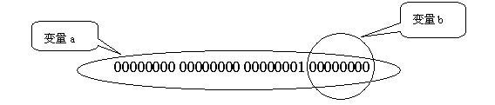
基本类型安全转换规则
目标数据类型的位数不小于被转换的数据的数据类的位数，这样才是类型安全的转换，才不会丢失需要转换的信息。
基本数据类型 → 目标类型
byte→ short→ char→ int→long→float→ double
高位转化为低位，必须进行强制类型转化
short和char之间的赋值总需要一个强制类型转化
byte b=1;
int i=b;
short s=(short)i;
char c=(char)s;
int a=256;
byte b=(byte)a; //数据溢出，变量b的值为0

Slide 47
基本类型安全转换规则
例题： Which of the following lines will compile without warning or error
a) float f=1.3;
b) char c="a";
c) byte b=257;
d) boolean b=null;
e) int i=10;
f) short s=1; char cs=s;

Slide 48
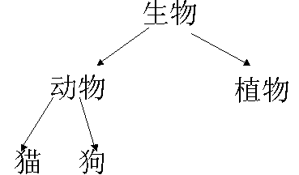
引用类型的类型转换规则
子类赋值给父类，会自动进行类型转换。
父类赋值给子类，需要进行强制类型转换。
Animal animal;
Cat cat;
Dog dog;
animal=cat; //编译成功
cat=animal; //编译出错
cat=(Cat)animal; //编译成功
dog=(Dog)cat; //编译出错
一个生物类型的引用变量可以引用任意一个其子类的实例。
一个动物类型的引用变量永远不能引用植物类型的实例。
一个动物类型的引用变量赋值给狗类型的引用变量，需要强制类型转换。

Slide 49
引用类型的类型转换规则
例题：What will happen if you attempt to compile and run the following code?
class Base {}
class Sub extends Base {}
public class Tester{
public static void main(String argv[]){
    Base b=new Sub();
    Sub s= b;
}
}
a) Compile and run without error
b) Compile time Exception
c) Runtime Exception
Sub s=(Sub)b;

Slide 50
参数传递
如果参数是基本数据类型，参数传递是将参数的数值传递给方法。
如果参数是对象或数组，参数传递是将对象或数组的引用传递给方法。
public void methodA(){
int a=1;
String s=“Hello”
methodB(a,s);
}
public void methodB(int p1,String p2){
…
}

Slide 51
ParaTest.java
public class ParaTest{
public int v=0;
public static void main(String args[]){
//声明并初始化4个局部变量
int p1=0; // p1是基本数据类型
ParaTest p2=new ParaTest(); //p2 是对象引用类型
ParaTest p3=new ParaTest();//p3 是对象引用类型
int[] p4={0}; //p4 是数组引用类型
//将4个局部变量作为参数传递给changeParameter ()方法
changeParameter (p1, p2, p3, p4);
//打印4个局部变量
System.out.println("p1= " +p1);
System.out.println("p2.v= " + p2.v);
System.out.println("p3.v= " + p3.v);
System.out.println("p4[0]= " +p4[0]);
}
public static void changeParameter (int p1, ParaTest p2, ParaTest p3, int[] p4) {
p1=1; //改变基本数据类型参数的值
p2.v=1; //改变对象类型参数的实例变量
p3=new ParaTest(); //改变对象类型参数的引用，使它引用一个新的对象
p3.v=1; //改变新的对象的实例变量
p4[0]=1; //改变数组类型参数的元素
}
}
打印：
P1=0
P2.v=1
P3.v=0
P4[0]=1

Slide 52
ParaTest.java
main()
调用
changeParameter()
int p1=0
int p1=0
ParaTest对象
v=0
ParaTest p2
ParaTest p2
ParaTest p3
ParaTest p3
ParaTest对象
v=0
int[] p4
int[] p4
int数组
int[0]=0
当main方法将参数传递给changeParameter(),两个方法中的p2,p3都分别引用同一个ParaTest实例

Slide 53
ParaTest.java
main()
调用
changeParameter ()
int p1=0
int p1=1
ParaTest对象
v=1
ParaTest p2
ParaTest p2
ParaTest p3
ParaTest p3
ParaTest对象
v=0
int[] p4
int[] p4
ParaTest对象
v=1
int数组
int[0]=1
在changeParameter方法中, p3引用了一个新的ParaTest实例

Slide 54
流程控制
分支语句
  if-else语句
  switch语句
循环语句
  for语句
  while语句
  do-while语句
特殊循环流程控制
  continue
  break

Slide 55
分支语句(if, else语句)
下面的语句是非法的：
int x=1;
if (x) // x is int
你应该使用下列语句替代：
int x=1;
if (x ! = 0)
public void amethod(int x){
if(x>0){
System.out.println("大于0");
}else if(x==0){
System.out.println("等于0");
}else if(x<0){
System.out.println("小于0");
}
}

Slide 56
分支语句(switch语句)
int x=9;
final int Y=2;
switch(x){// 必须是与int类型赋值兼容的变量
default: System.out.println(“default”);
case 1: System.out.println(“case1”);
case Y: System.out.println(“caseY”);
}
打印
default
case1
caseY
int x=1;
final int Y=2;
switch(x){// 必须是与int类型赋值兼容的变量
default: System.out.println(“default”);
case 1: System.out.println(“case1”); break;
case Y: System.out.println(“caseY”);
}
打印
case1

Slide 57
循环语句
/while循环
int i=0;
while(i++<3)
System.out.println(i);
}
打印
1
2
3
//do-while循环
int i=1;
do{
System.out.println(i);
}while(i++<3);
//for循环
for(int i=1;i<=3;i++)
System.out.println(i);

Slide 58
流程控制语句
break：从switch语句、循环语句或标号标识的代码块中退出。以下while循环用于把1加到100：
  int a=1,result=0;
  one: while(true){
  result+=a++;
  if(a==101)break one; //终止循环
  }
  System.out.println(result); //打印5050
continue：跳过本次循环，执行下一次循环，或执行标号标识的循环体。以下for循环用于对1到100之内的奇数求和：
  int result=0;
  for(int a=1;a<=100;a++){
  if(a%2==0)continue; //如果a是偶数，就跳出本次循环，继续执行下次循环
  else result+=a;
  }
  System.out.println(result); //打印2500

